Slide 1
创客模式——设计与科技互融 Maker Model: cultivating the new innovator through Design and Technology Integration [以创客模式培养创新者]
[清华大学24次教学研讨会]
清华美院 信息艺术设计系
付志勇 fuzhiyong@tsinghua.edu.cn
Zhiyong Fu @ Tsinghua University
2013/12/26

Slide 2
目标与挑战
探索参与式创新模式，
问题导学和项目驱动
汇聚学生团队的力量，
激发清华学生的学术志趣，
提升学生团队创新的品质和层次，
产生出促进产业发展的成果。

Slide 3
Maker 创客与创客精神
“创客”来源于英文单词“Maker”，
创客的共同特质是创新，实践与分享；
创客强调行动力，实现力；
创客精神有助于培养创新力。
Notes:
创客 的共同特质是创新，实践与分享，但这并不意味着他们都是一个模子里铸出来的人，相反的是，他们有着丰富多彩的兴趣爱好，以及各不相同的特长，一旦他们聚到一起，相互协调，发挥自己特长时，就会爆发巨大的创新活力。
1 创意者
他们是创客中的精灵，他们善于发现问题，并找到改进的办法，将其整理归纳为创意和点子，从而不断创造出新的需求。
2 设计者
他们是创客中的魔法师，他们可以将一切创意和点子转化为详细可执行的图纸或计划。
3 实施者
他们是创客中的剑客，没有他们强有力的行动，一切只是虚幻泡影，而他们高超的剑术，往往一击必中，达成目标。

Slide 4
行胜于言的理念
idea means nothing unless we make it real！
在设计与科技融合的创业领域，构建创新创业生态环境；
通过设计思考和整合实践平台，帮助学生团队实现创新创业。
www.designow.org
Notes:
以科技为驱动的创业模式已经日趋成熟，然而在设计与科技融合的创业领域依然充满了未知和机遇。Designow运用以人为本的理念来描绘年轻创业人的关切，探究创业空间和生态环境的机理；并借助设计思考的方法发展出开放性的创意，帮助年轻人更顺利地实现创业的目标。
同时清华大学美术学院服务设计研究所组织的Design Now系列工作坊，与国内外专家以及创业孵化器的合作，也探索和验证着设计驱动创业模式的可行性。
本工作坊将分享为创业者而设计的理念、方法和案例，采用开放式创新工具与参与者互动，以更广泛的视角来思考和发现创业中的问题，并以概念化和原型化的方式共同发展出可行的愿景和提案。
目标听众：
设计师、技术人员、创业相关专家、相关企业或政府管理者
参会者获益：
以更广泛的视角来学习交互设计，拓展人脉，了解以人为本和设计思考的理念，掌握开放式创新工具运用的方法，合作发展创新和创业相关的愿景和模式，服务于自身或是企业的发展。
环节安排：
1、理念、方法、案例分享
2、分组讨论和体验并运用工具生成概念
3、设计发表与互动交流

Slide 5



www.designow.org

Slide 6
协同创新模式
Collective Innovation
区域合作伙伴
Partner
海外合作伙伴
Global
展示平台
CMoDA
创意社区
Community
复杂系统实验室
清华未来城市
与新能源团队
未来医疗团队
机器人团队
未来汽车团队
Parsons
CMU
Milan PolyU
SNU
设计驱动
创新工作坊
Design Now
科技支持
Flamingo EDA
孵化器
Incubator
清华科技园
Science Park
硅谷孵化器
Innospring
Notes:
Design Now由清华美院服务设计研究所主办，以设计学研究生、交叉学科硕士研究生为主体，联合校内外的技术与商业资源，与国内外专家以及创业孵化器的合作，运用以人为本的理念和设计思考的方法开发出快速的原型，并探索商业和市场化的可能性。

Slide 7
设计驱动创新与孵化模式 Design driven innovation & incubation model
创新者＋创客
Innovator & Maker
企业专家＋创业导师
Guru & Mentor
周末工作坊
Design Now
短期孵化
3Ms
Incubation
开放社区
Open
community
创意
Concept
原型
Prototype
产品
Product
孵化平台
Incubator
清华大学
University
产业与商业
Business
Notes:
: Extending Boundaries

Slide 8
解决思路
设计与科技互融的活动
Designow活动作为“舞台”
设计思考与精益创业方法作为“剧本”
帮助参与者实现角色的转变
支持团队完成他们的“英雄之旅”

Slide 9
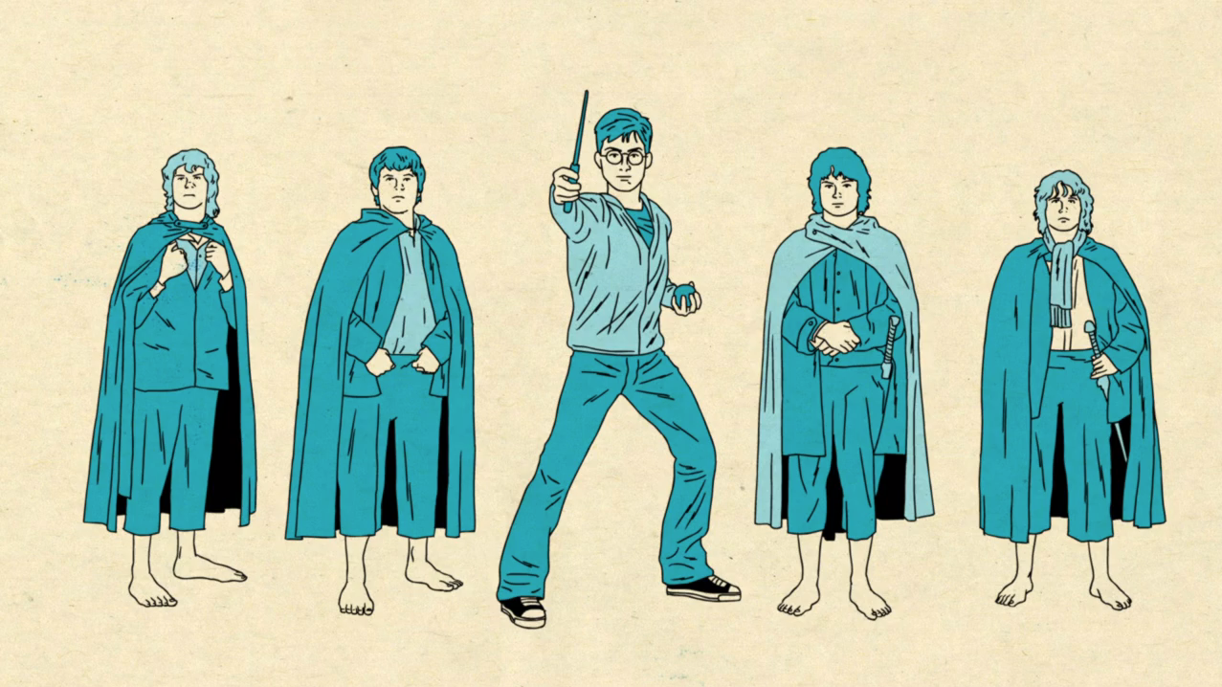
坎贝尔的“英雄之旅”
Notes:
Hero's Journey © Baraka Institute
http://ghh-designs.com/images/Hero-journey-Graphical.png

Slide 10
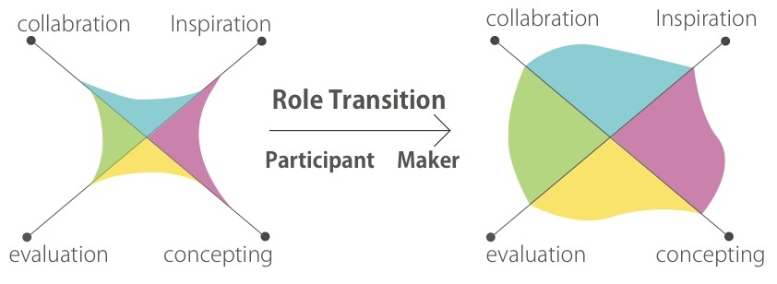
创客的能力结构
参与者
“英雄”
Notes:
设计思考
同理心 Empathy
综合思考 Integrative Thinking
乐观精神 Optimism
实验主义 Experimentalism
合作精神 Collaboration

Slide 11
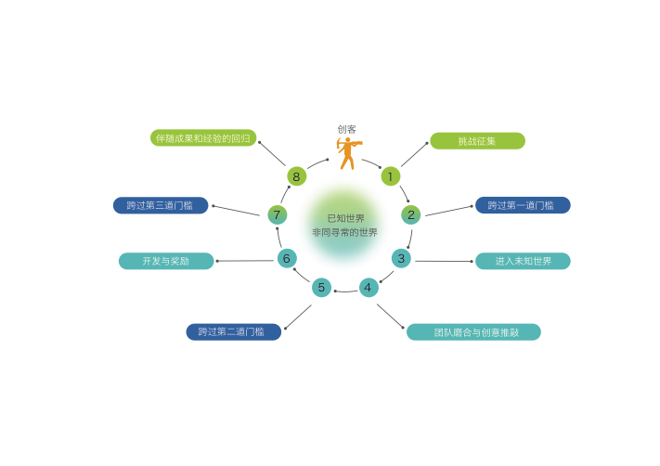
创客的“英雄之旅”

Slide 12
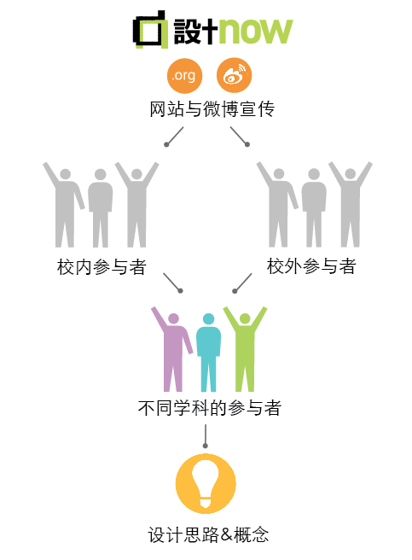
挑战征集 Call to adventure
1
支持与介入
通过Designow网站以及微博的推广，不同学科、校内外的参与个体被吸引到创客活动中来，
创客团队的设计思路和概念开始在团队内形成，
网上的互动带来新的思路和影响力的初步扩散。
Notes:
通过Designow网站以及微博的推广，不同学科、校内外的参与个体被吸引到创客活动中来，创客团队的设计思路和概念开始在团队内形成。

Slide 13
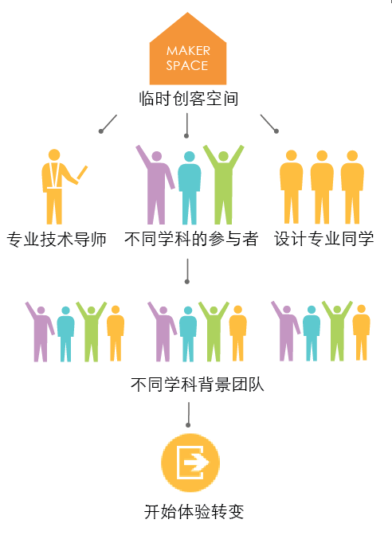
跨越第一道门槛 The first threshold
2
支持与介入
在临时的创客空间中，多个创客集中在一起，
设计学科研究生同学分享研究课题
专业技术导师对相关技术和硬件进行介绍，
参与者找到自己感兴趣的研究课题并且与不同专业的同学组成团队，他们开始体验转变。

Slide 14
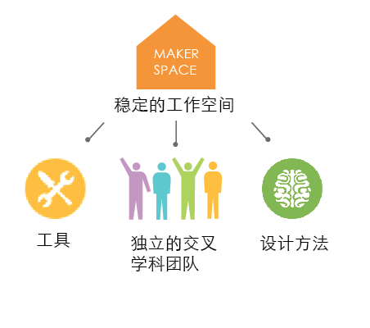
进入不寻常的世界 Enter the special world
3
这时参与者们已经进入了一个全新的未知的世界，他们已完全处在临时却稳定的创客空间中，这个空间里有属于他们的独立工作空间；
他们已经形成了比较固定的团队，成员来自不同的学科；
不同的工具如3D打印机、电子元件等吸引他们动手尝试；
设计工具提供给他们以引导设计概念的产出，如用户旅程图（journey map）, 头脑风暴（brainstorm）等。
支持与介入

Slide 15
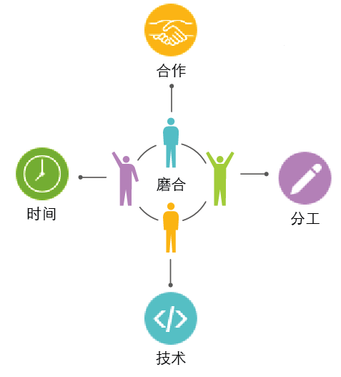
团队磨合与创意推敲 Meeting with allies, tests, enemies
4
在这个阶段团队的磨合开始，他们会遇到各样的挑战：
如何与来自不同学科的同学合作；
如何分工；
如何利用有限的少量的研发时间；
将何种技术上的方式运用到设计中。
支持与介入

Slide 16
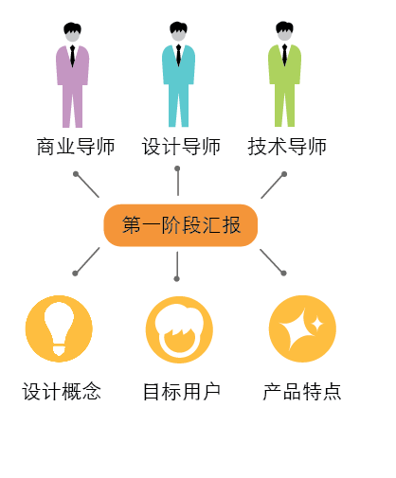
跨越第二道门槛 The second threshold
5
第一阶段的成果汇报需要展示团队的设计概念，典型用户，产品特点等，
活动中会邀请来自设计公司、移动互联网企业、投资人以及学校的教师等到现场观摩，
同时进行第一轮来自设计、技术、商业领域的导师点评（Mentor review）。
支持与介入

Slide 17
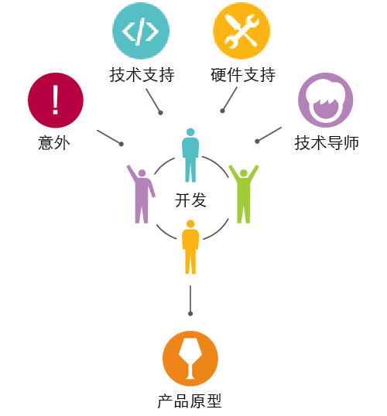
开发/奖励 Development/Reward
6
在开发的过程中每个团队都会遇到很多意料之外的问题，如发现需要改变设计方案，需要通过另外的技术手段去实现设计等。
在经过了开发阶段，每个团队都得到了产品原型。
在开发过程中他们得到了开源硬件供应商的技术和硬件支持，并由专业导师进行技术实现方面的辅导。
支持与介入

Slide 18
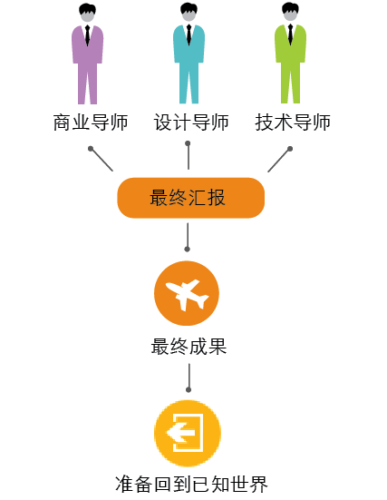
跨越第三道门槛 The third threshold
7
支持与介入
第二次汇报需要展示团队的最终成果，
第二轮来自设计、技术、商业领域的域的导师点评（Mentor review），
校园创客在未知世界中的旅途就要结束，即将回到已知世界。

Slide 19
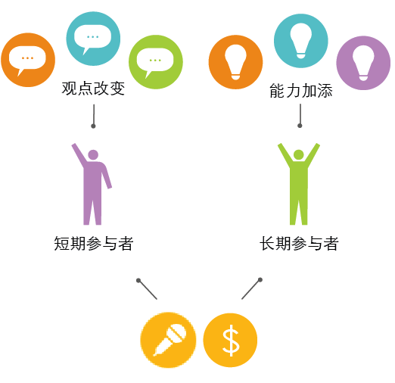
伴随成果和经验的回归 Return with elixir
8
参与者在这个过程里面得到了很多的体验：
在短期的创客活动中他的某些观点会被改变，在多次参与之后他会在某些能力上得到提升，
与此同时校园创客团队也受到媒体的关注和宣传并有机会得到商业合作的机会，
同时他们的作品也将进入到新的舞台进行展示。
支持与介入

Slide 20
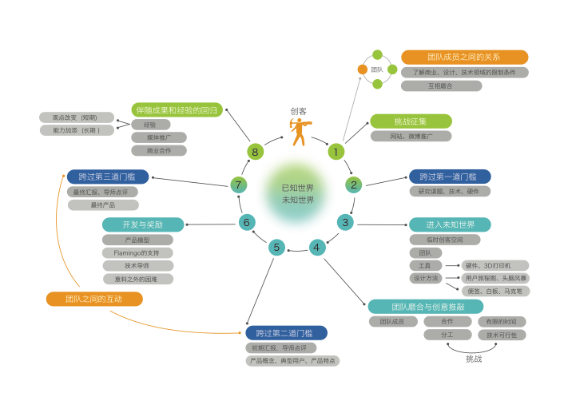
创客的“英雄之旅”全局图

Slide 21
Designow的一次活动视频

Slide 22
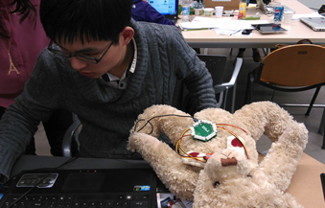
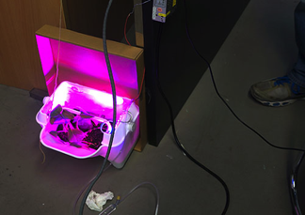
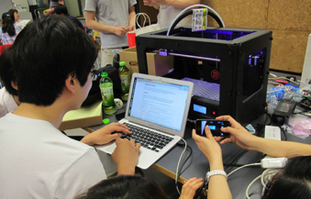
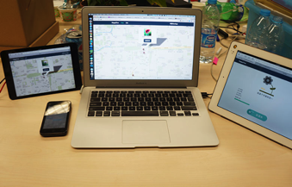
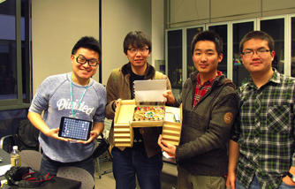
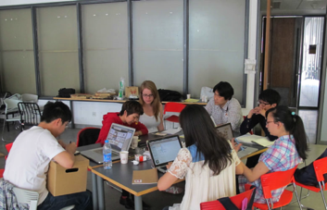
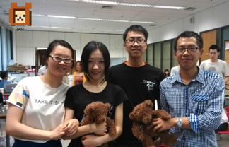
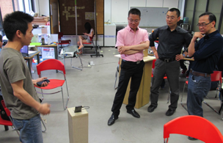
设计＋科技创新工作坊

Slide 23
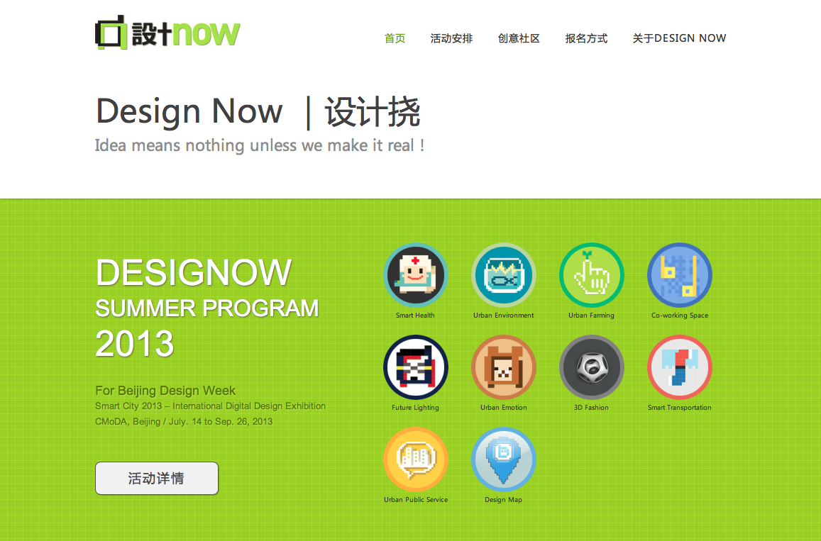

Slide 24
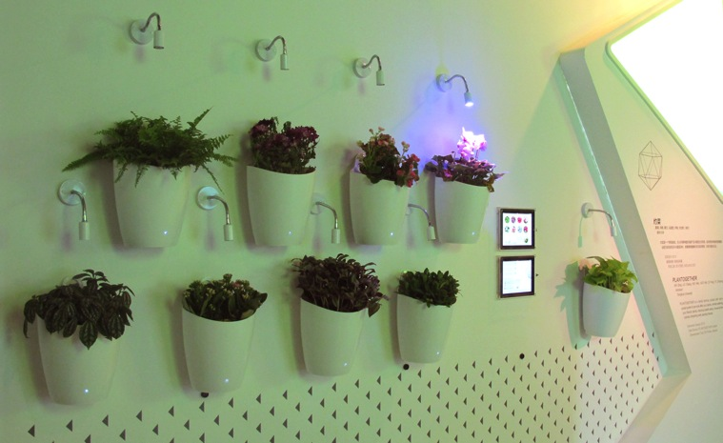
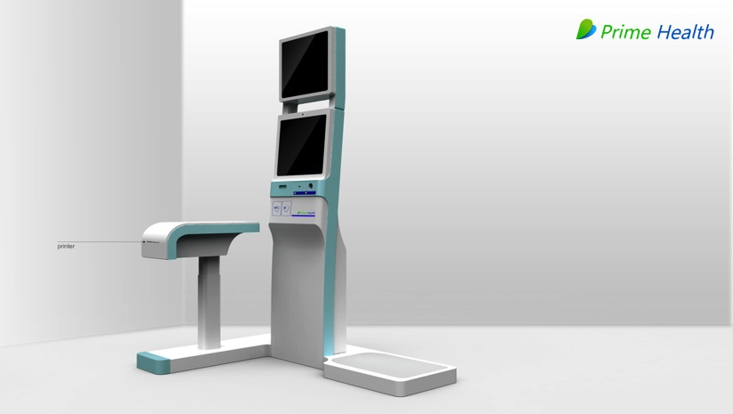
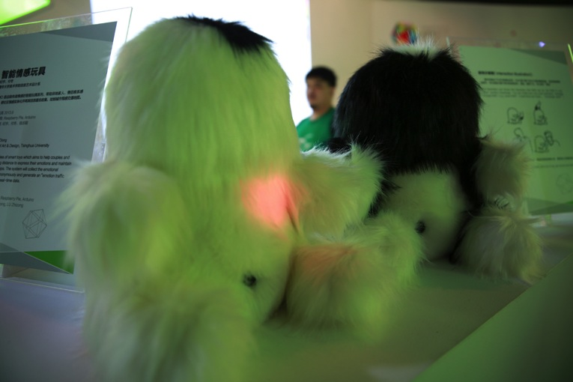
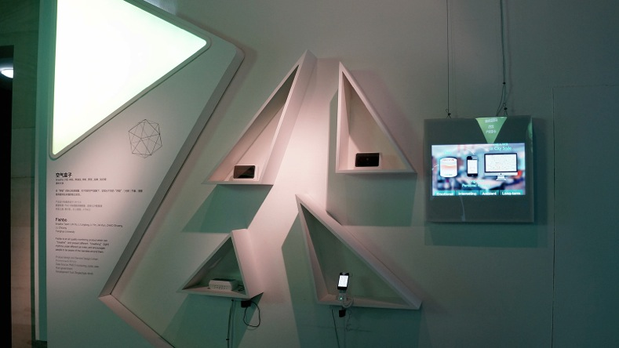
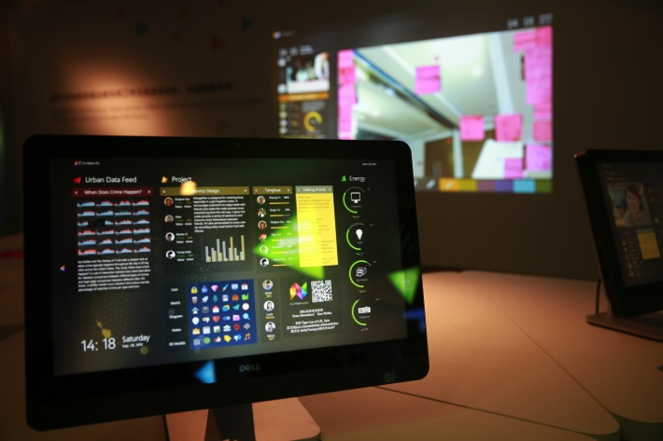
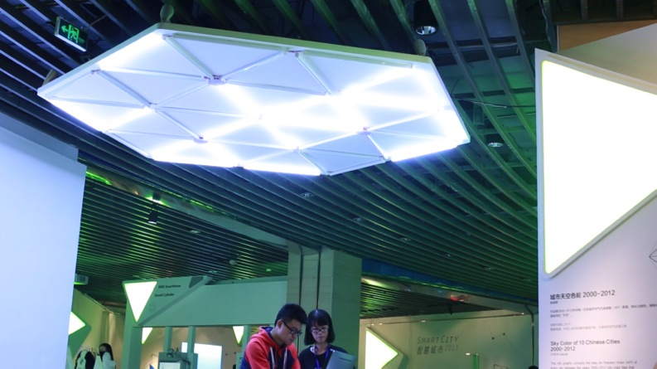
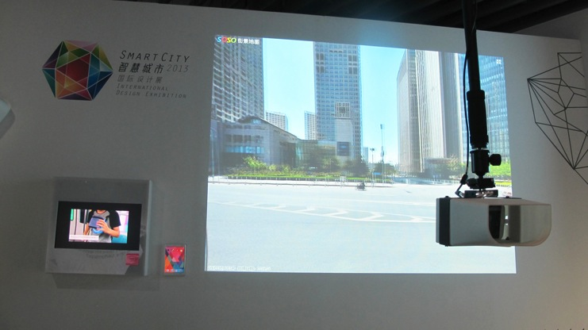
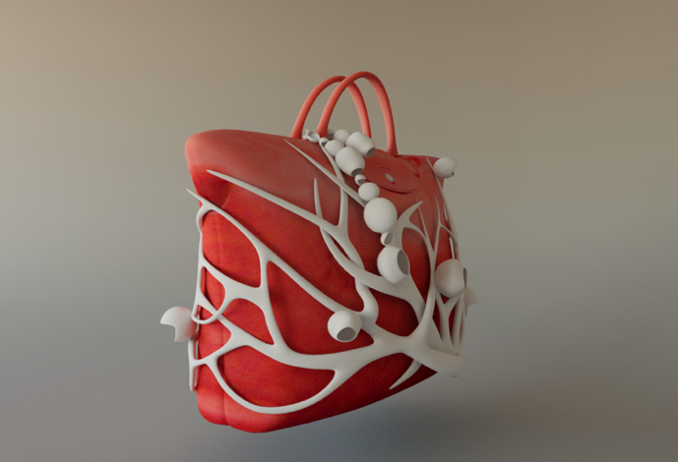
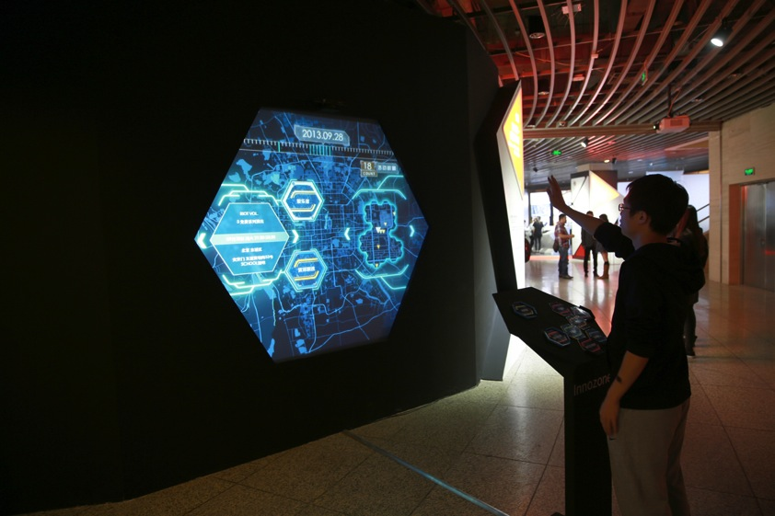
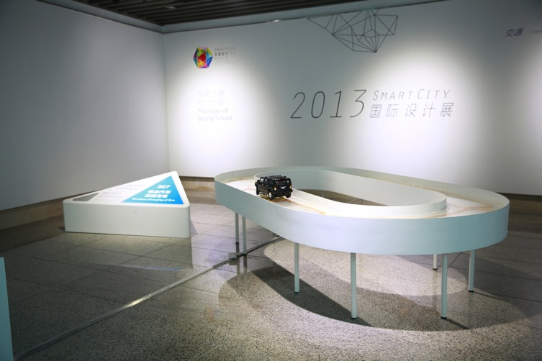
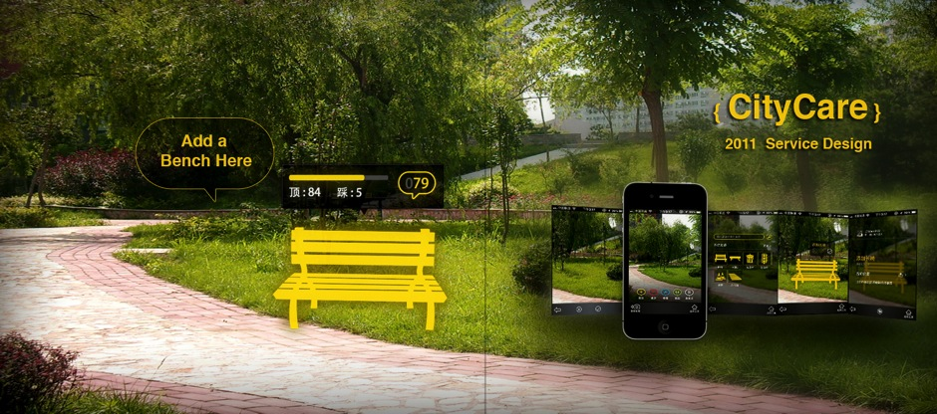
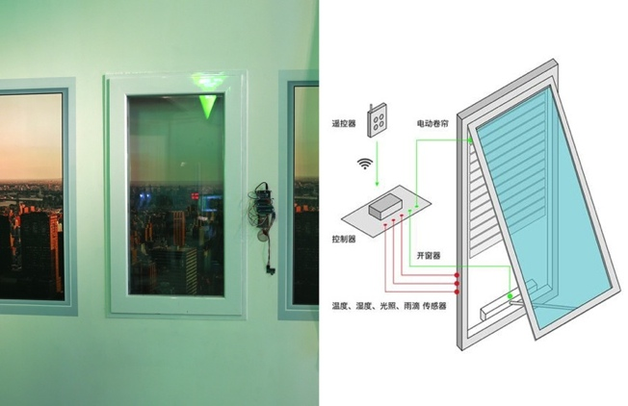
Notes:
清华大学美术学院信息艺术设计系夏晴、刘畅、魏文、马道宽、齐峰的参展作品《约菜》

Slide 25
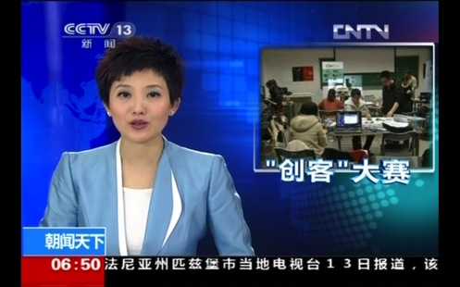
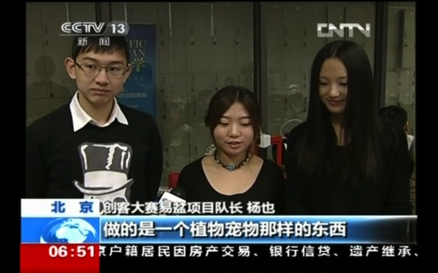
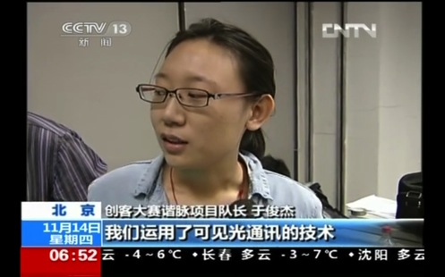
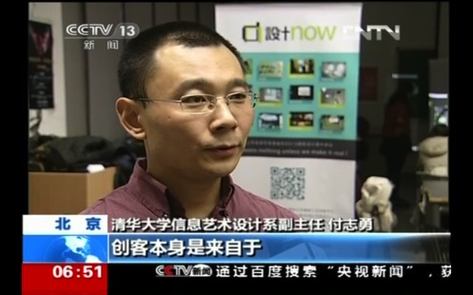
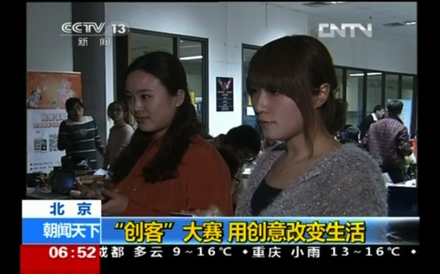
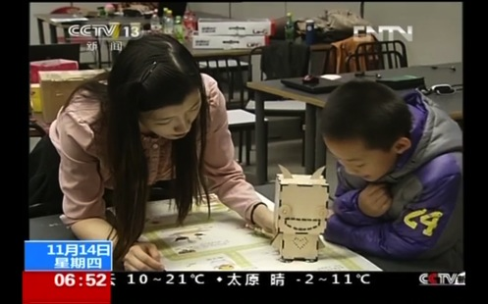
社会影响力
持续让学生获得社会关注

Slide 26
实现的目标
｛
共同的愿景
跨界的团队
开放的平台
凝聚的资源
精益的过程
持续的影响
让学习者/参与者成为“英雄”

Slide 27
下一步计划
创客空间的社区
持续运作的机制
创新资源的汇聚
学生成果的实现

Slide 28
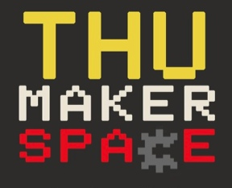
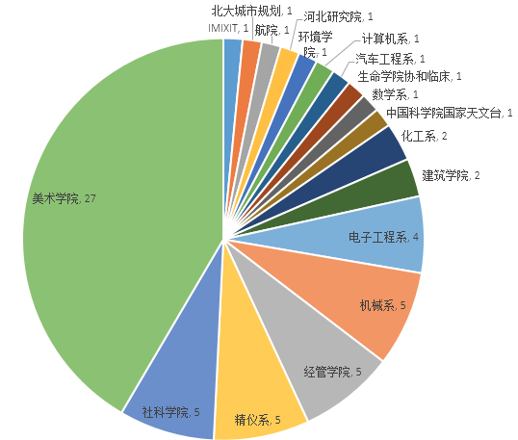
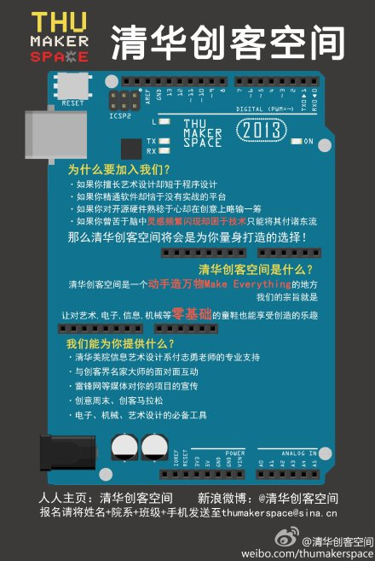
创客团队及支持资源
多学科背景的同学＋特色活动＋企业家＋媒体＋投资人
Multidisciplinary students + Designow+ Entrepreneur+ Media+ investor

Slide 29
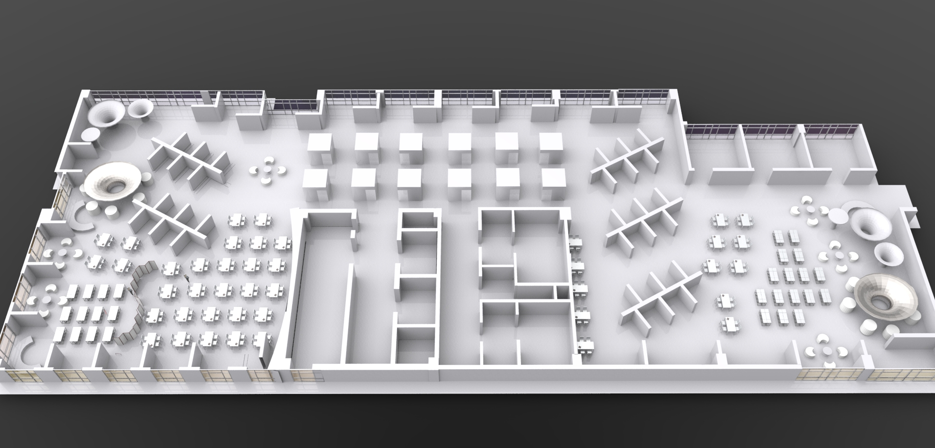
清华创客空间
共同设计＋设计思考＋团队合作＋智慧创新实验室＋原型制作实验室
Co-Design + Design Thinking + Teamwork + Living Lab + Fab Lab
项目库
社区网络
工具(包括硬件和软件)
学习实验室
培训和支持
Notes:
以科技为驱动的创业模式已经日趋成熟，然而在设计与科技融合的创业领域依然充满了未知和机遇。清华大学和IDEO公司在双方合作的交互设计课程中，运用以人为本的理念来描绘年轻创业人的关切，探究创业空间和生态环境的机理；并借助设计思考的方法发展出开放性的创意，帮助年轻人更顺利地从校园过渡到社会。
同时清华大学美术学院服务设计研究所组织的Design Now系列工作坊，与国内外专家以及创业孵化器的合作，也探索和验证着设计驱动创业模式的可行性。
本工作坊将分享为创业者而设计的理念、方法和案例，采用开放式创新工具与参与者互动，以更广泛的视角来思考和发现创业中的问题，并以概念化和原型化的方式共同发展出可行的愿景和提案。
目标听众：
设计师、技术人员、创业相关专家、相关企业或政府管理者
参会者获益：
以更广泛的视角来学习交互设计，拓展人脉，了解以人为本和设计思考的理念，掌握开放式创新工具运用的方法，合作发展创新和创业相关的愿景和模式，服务于自身或是企业的发展。
环节安排：
1、理念、方法、案例分享
2、分组讨论和体验并运用工具生成概念
3、设计发表与互动交流

Slide 30
创客空间的基本内容：
１.社区网络：
构建一个开放和协助的网络，可以和世界范围内的创客社区开展合作，分享见解、创意和最好的实践。同时与本地创客保持关系并得到创客社区的支持。
2. 项目库：
提供灵活的、模块化的项目介绍技巧，创客根据自己的兴趣，能力和可用的设备筛选项目。这些项目要容易上手，有更好的支持，并使之适合团队工作。
3. 学习实验室：
创客媒体和更大的创客已经产生的大量的内容，使新的创客能够快速入门和提升。需要为学习者提供了更好的方式来发现和访问相关内容。
4. 培训和支持：
如何在开展课程？使学生专注于参与项目？如何建立恰当的学习环境？多学科交叉？建立创客教育者的在线工作坊和交流空间，培育充满活力的实践社区。并借此引入新的想法和项目，提供持续的反馈和支持。
5工具(包括硬件和软件)：
通过预制工具包降低创造空间的障碍。设计一套满足基本条件的Makerspace套装，如简单的椅子，焊接，软电路等。高级套件将增加3D打印机和其他可选的扩展模块工具一套标准的套件。
Notes:
1.空间设计方面将整个空间按照功能划分为若干区间，可以根据功能性进行划分。例如头脑风暴讨论区需要开放的空间；而具体的制作，编码等阶段需要相对安静、稳定的空间。需要为不同的空间提供特定的物品，比如讨论区的白板，制作区的焊接工作台等。*为特定工种提供防护。部分工艺有噪音，需要进行隔音降噪处理，部分工艺可能会有有毒有害气体的排放，需要通风良好的空间。
2.技术支持方面最好常用的工艺有熟练的师傅值班，可以让团队短时间内了解到该选择何种工艺进行制作，如何制作。如果暂时无法满足该要求，可以将有权限进入创客空间的创客佩戴标记（或集成在ID卡中），标示自己擅长的领域和正在做的项目，以及现在的状态（请勿打扰|欢迎讨论等等），让创客空间的硬件（空间、机器）和软件（人才，想法）成大程度地发挥他们的作用。
3.平台支持有些长期项目的人员流动性比较大，为了最大程度的保留项目的进程，可以搭建一个项目平台，类似github，只不过这个平台上不仅有代码，还有项目的整体介绍。既是一份真贵的存档，也方便日后对项目进行总结，攥写科研论文等。并且可以选择一部分内容在线发布，有利于整个创客空间的创意交流。

Slide 31
D.School Model @ Tsinghua
跨学科团队＋设计思考与创新机制＋创新空间平台
Multidisciplinary Teams+ Design Thinking Process+ Variable Space
科技实现力
创新方法课程组
创业经营课程组
以培养创新者为核心
设计整合力
商业领导力
项目实践课程组

Slide 32
理念：从设计思考和工程实践的视角推动商业价值创新。
目标：提升学生创业素养和创业能力为目标。
思路：采用辐射模式、教学活动在全校范围内展开、主要培养学生的创业精神和创业意识,为学生从事各种职业打下基础。
措施和环节：
链接现有的课程形成体系
案例、项目、讲座等形式进行
创客社区与创客驻校计划
开放式教学环境和管理机制
协同工作软硬件平台
Notes:
理念、目标、思 路、措施和环节

Slide 33
教务处
顶层设计
创新创业课程群/辅修专业/
项目实践1、2
创业课程*
设计与科技创业实验室
课程
实验室探究课
服务设计专题研究
兴趣团队
活动
全球创客马拉松
XLP
学生社团
支持
基础工业训练中心
美院服务设计研究所
Toyhouse
过程
素质培养
创新孵化
工程实现
商业价值

Slide 34
请各位老师批评指正！
付志勇 fuzhiyong@tsinghua.edu.cn

